Slide 1
ARBITRES EN COURS DE FORMATION
MODULE 4
Préparation du match Administratif
DCSOM Saison 2026/2027

Slide 2
Objectifs de ce module
Connaître les différentes étapes concernant l’arbitrage d’une rencontre
Connaître les rudiments des procédures administratives d’avant et d’après match

Slide 3
1 - la veille du match
Imprimer sa convocation
  Vérifier l’heure et le jour du coup d’envoi
Préparer son trajet
  Vérifier à combien de temps le stade se trouve pour arriver 1h30 avant le coup d’envoi
Vérifier son sac
  Une tenue complète (propre), cartons et sifflets doivent s’y trouver
Consulter l’essentiel des compétitions
  Quelle catégorie ? Spécificités ? …

Slide 4
2 – Arrivée au stade
Arrivée au stade 1h00 à 1h30 avant le coup d’envoi du match
Présentation auprès des dirigeants
Donner l’heure de convocation des capitaines dans votre vestiaire
Vérifier la feuille de match (cf. démo)

Slide 5
3 – l’avant match – 45 minutes avant le coup d’envoi
  Recevoir les capitaines dans son vestiaire :
  Effectuer le toss (le visiteur choisit, le local lance la pièce)
  Vérifications des couleurs (significativement différentes)
  Consignes brèves
Vérifier les crampons dans le vestiaire des joueurs
Rappel des commandements en mêlée aux joueurs de 1ère ligne

Slide 6
Si feuille de match papier

Slide 7
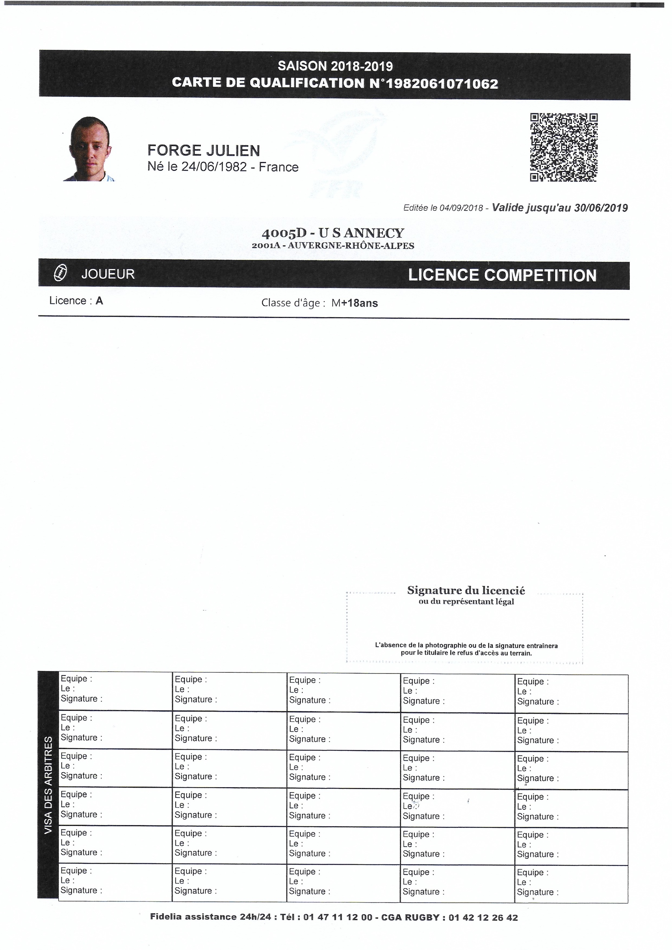
Présence obligatoire de la photo
Le type de licence
Eléments à vérifier sur les cartes de qualification
La classe d’âge
Eventuellement L’aptitude médicale à jouer en 1ère ligne
Eventuellement
Le passeport technique pour jouer en 1ère ligne

Slide 8
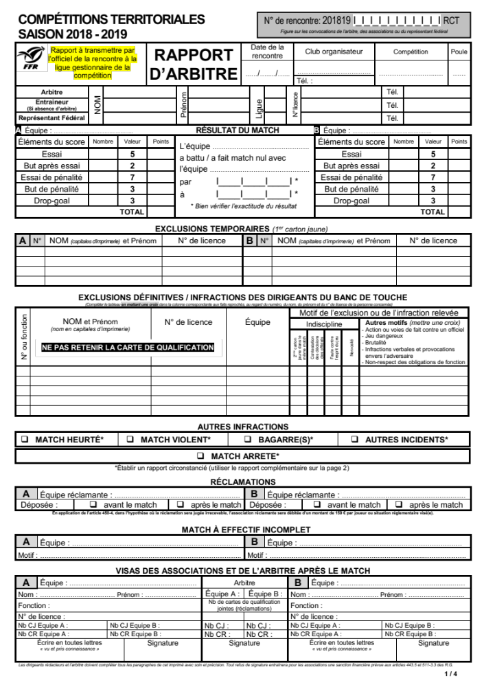
A remplir avant le match par l’arbitre
A remplir après le match par l’arbitre
Validation par les rédacteurs de la feuille de match de chaque club et l’arbitre après le match

Slide 9
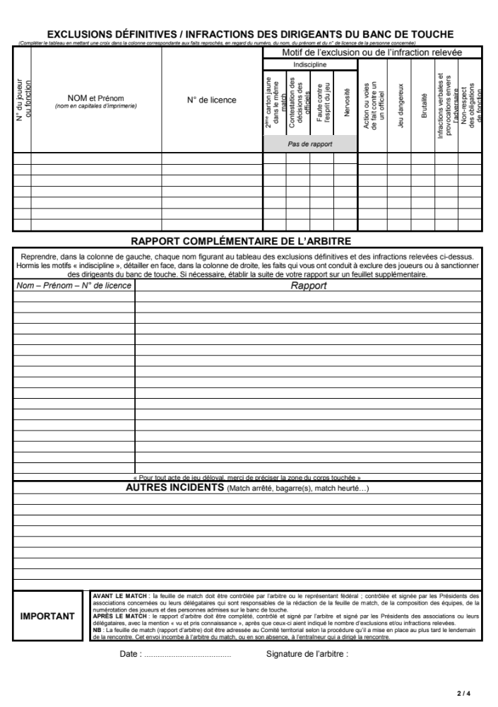
A remplir par l’arbitre après le match
(faire valider par son responsable si besoin)

Slide 10
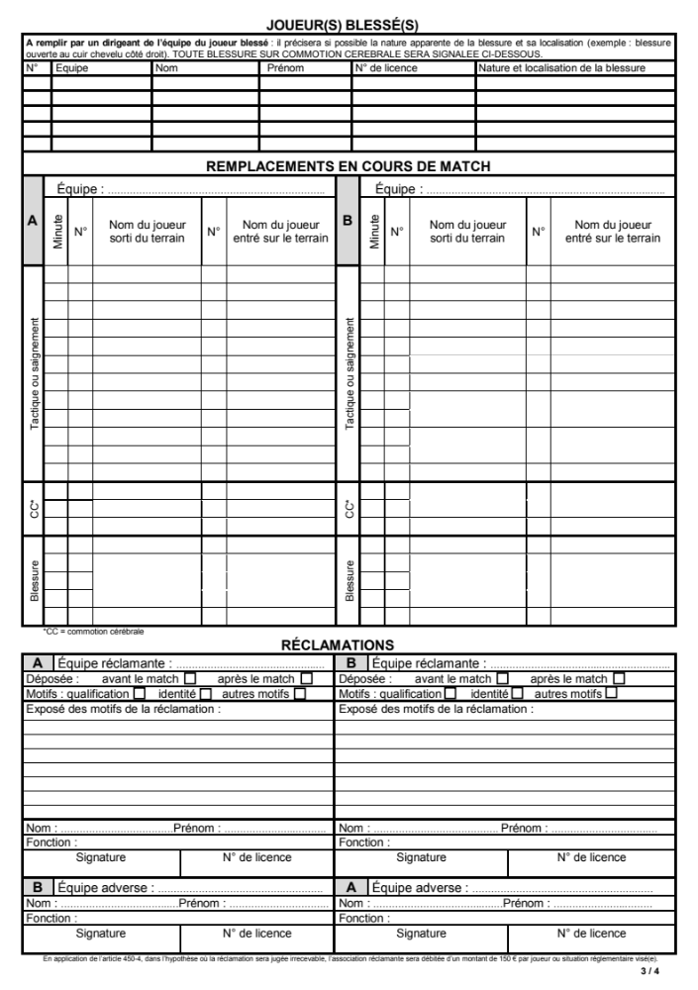
A remplir par les dirigeants
A remplir après le match par l’arbitre
A remplir par les dirigeants si réclamation

Slide 11
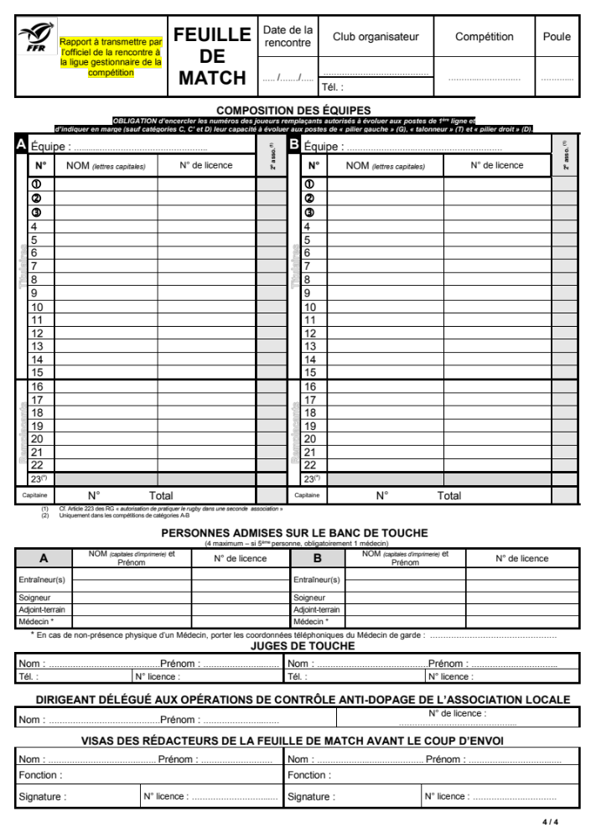
A remplir avant le match par l’arbitre
A remplir par les dirigeants avant le match
Concordance avec les cartes d’affiliation
Vérifier les signatures avant le coup d’envoi

Slide 12
Si feuille de match dématérialisée

Slide 13
3 – L’avant match - 10 minutes avant le coup d’envoi
Faire signer la FDM par les dirigeants des deux équipes
Valider la feuille de match
  Attention, à partir de ce moment, la feuille de match n’est plus modifiable avant la fin du match.

Slide 14
4 – L’après match (cf. démo)
Déverrouiller la feuille de match
Entrer le score
Entrer les cartons éventuels
Laisser les dirigeants inscrire les blessés
Faire valider les informations par les deux dirigeants
Faire signer la FDM par les deux dirigeants

Slide 15
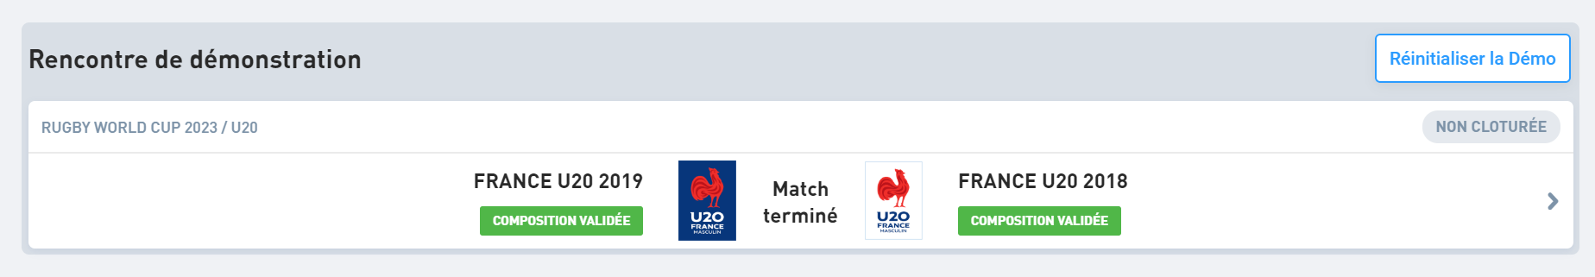
Le contrôle de la feuille de match

Slide 16
Les Matchs à Effectif Incomplet
Si une équipe se présente sans pouvoir respecter :
- Le nombre minimal de joueur inscrits sur la feuille de match physiquement présents et aptes à jouer (cf. module 1)
Et / Ou
- Le nombre minimal de joueur apte à jouer 1ère ligne,
L’arbitre devra faire disputer un match à effectif incomplet (MEI)

Slide 17
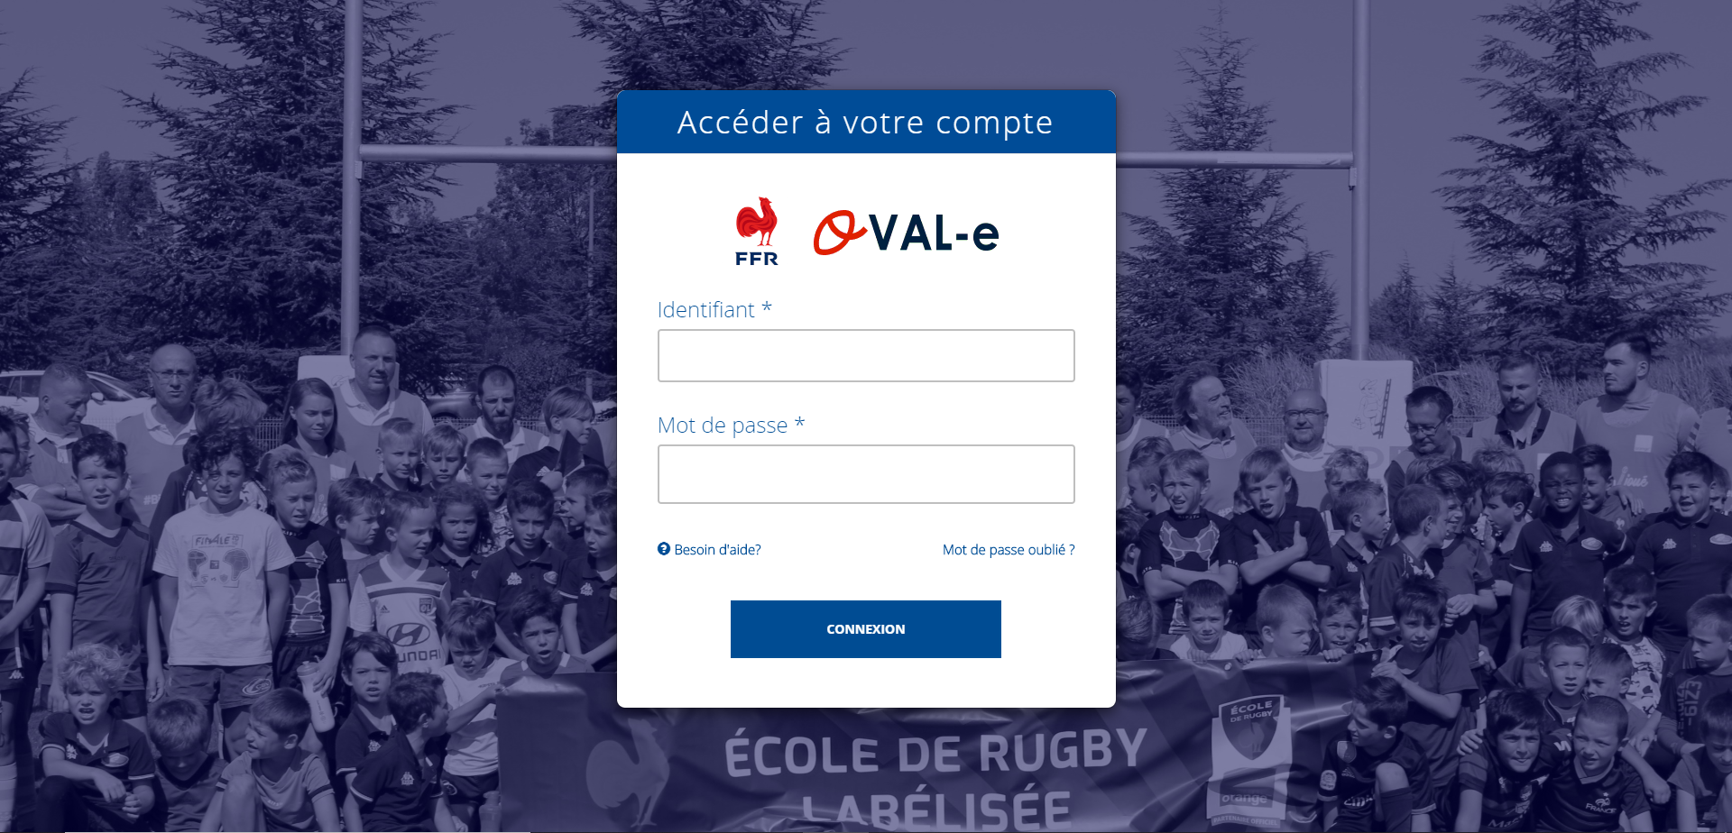
Utilisation d’oval-e 2

Slide 18
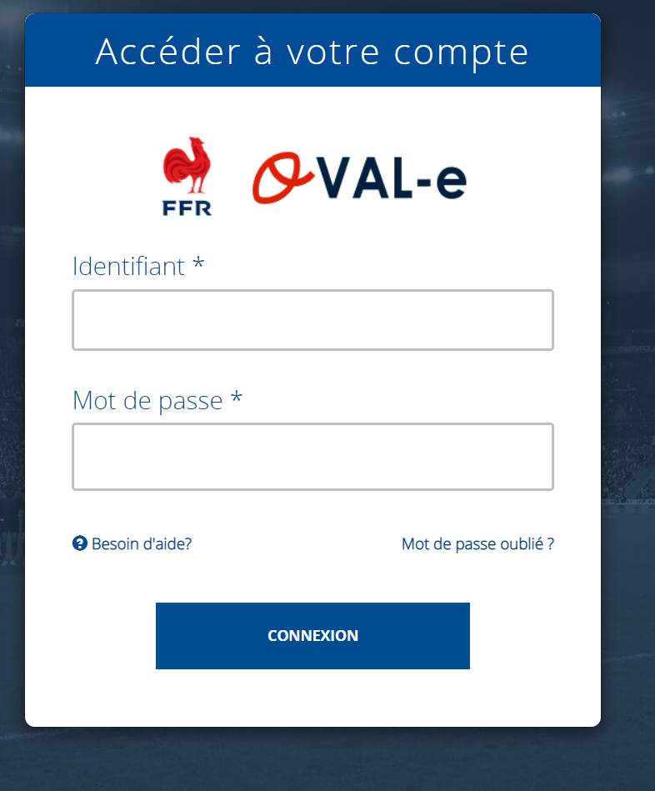
Connexion à oval-e
Entrer son numéro de licence
Exemple : 1990 09 1 000000
(Astuce: il est composé de son année de naissance puis du mois de naissance puis de 1 ou 2 en fonction du sexe puis de 6 numéros)
Entrer le mot de passe
(le 1er mot de passe est envoyé lors de l’affiliation chaque année par mail)

Slide 19
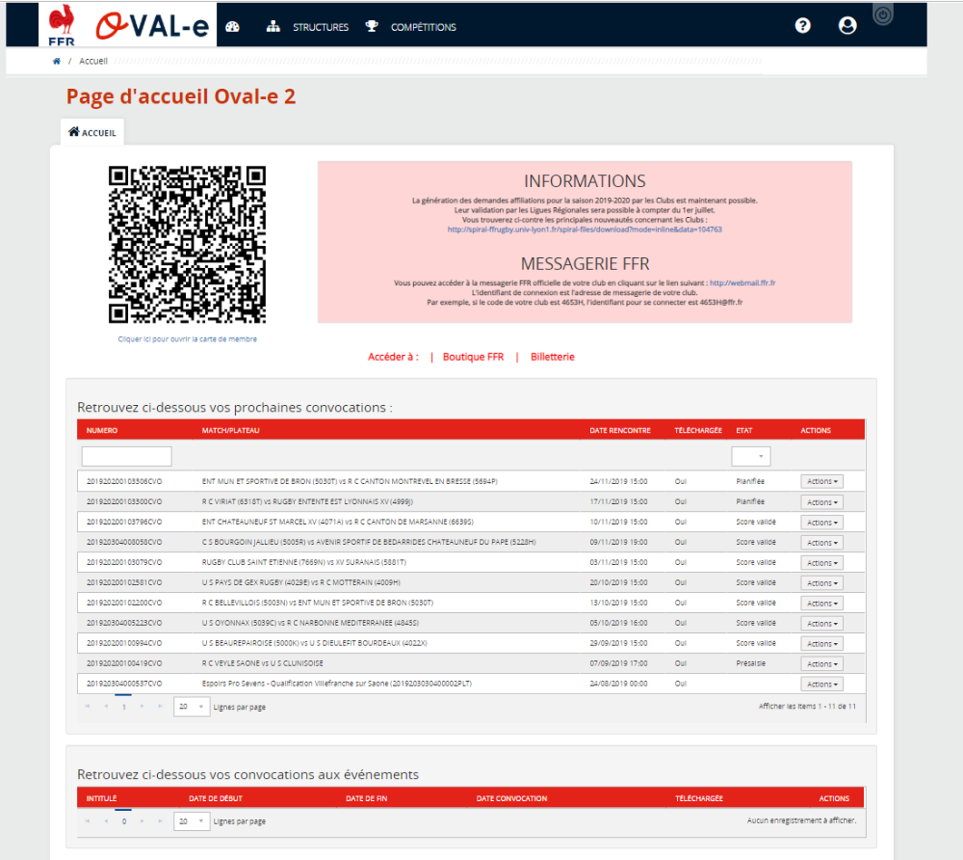
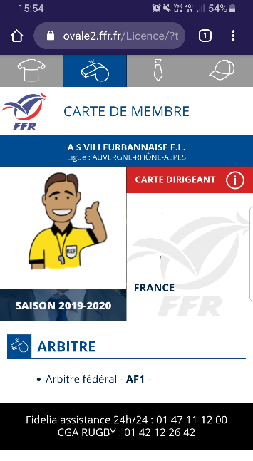
Vue d’ensemble du portail
Sur un téléphone, vous pouvez avoir votre licence dématérialisée
19901010000
Nom
Prénom
10/10/1990
Sur la page d’accueil apparait l’ensemble des convocations (planifiées et passées)

Slide 20

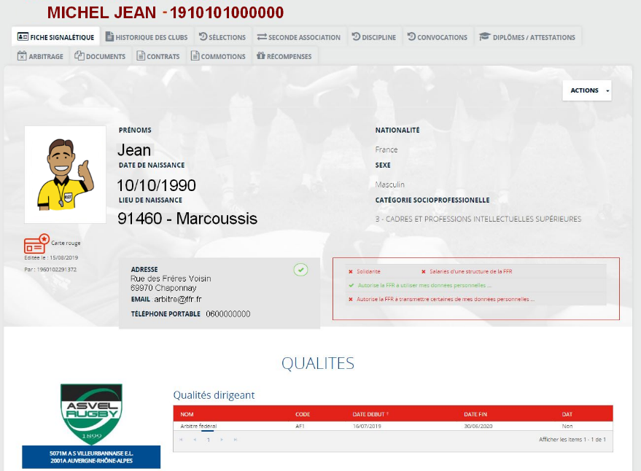
Informations personnelles
Pour saisir les informations vous concernant, il faut cliquer sur son nom (en haut à droite)

Slide 21
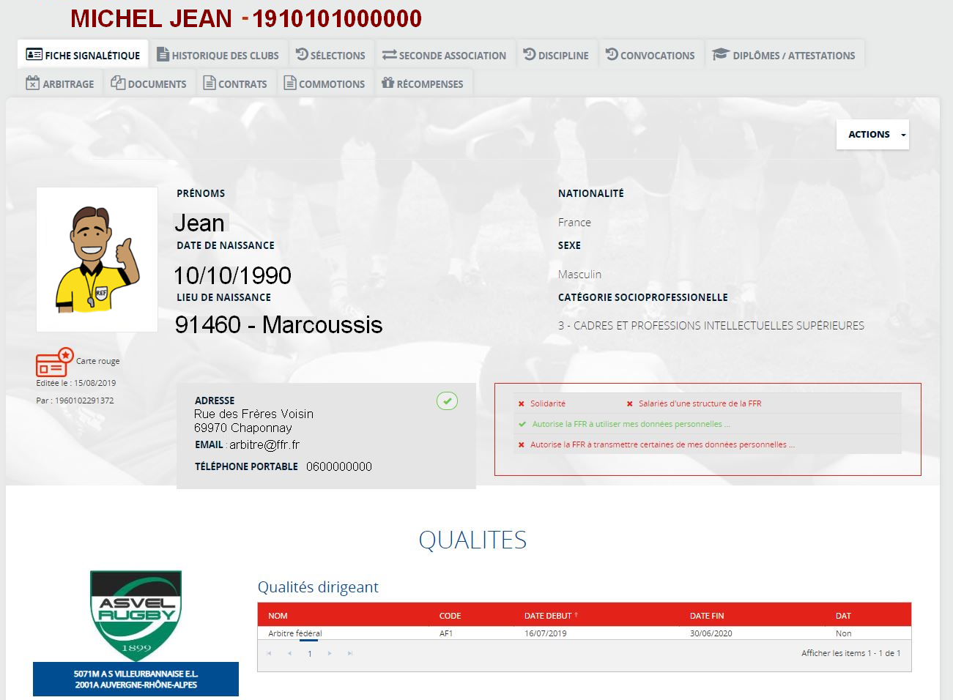
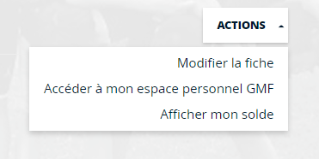
Vérifier ses informations personnelles
Vérifier que les informations personnelles sont correctes
Vérifier que le "géocodage" de l’adresse est bien effectué
En cas d’erreur ou d’absence de géocodage, cliquer sur "ACTIONS" puis sur "Modifier la fiche"

Slide 22
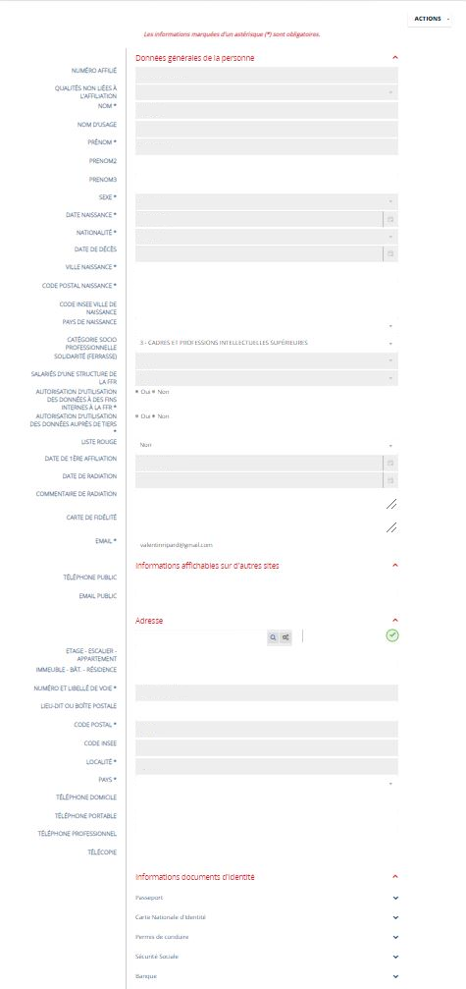
Modifier ses informations personnelles
Vérifier les informations
Vérifier le géocodage (vert = ok)
Ne pas oublier d’enregistrer en bas à gauche avant de sortir du menu

Slide 23
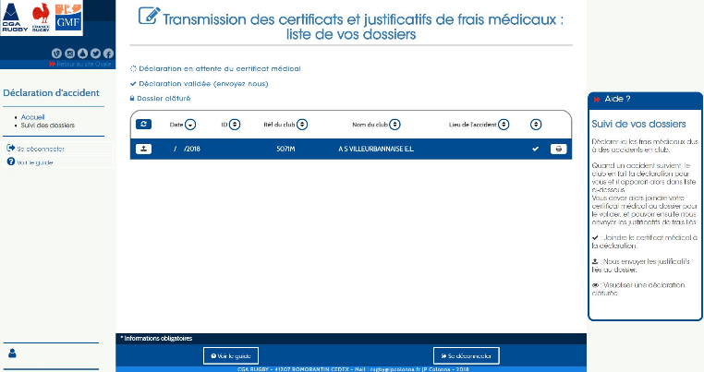
Accès à l’espace GMF
En cas d’accident sur un match, vous pouvez aussi accéder à l’espace GMF

Slide 24
Saisie des indisponibilités

Slide 25
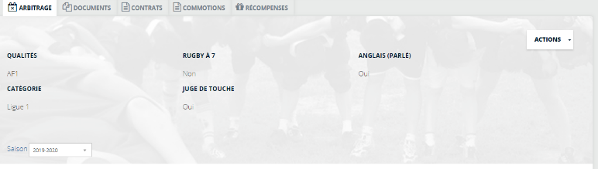
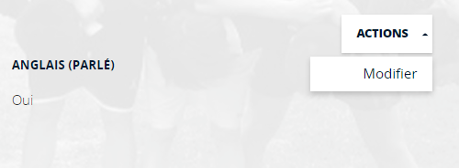
Saisie des indisponibilités
Il faut saisir ses indisponibilités en cliquant sur arbitrage
Cliquer sur "ACTIONS" puis sur "Modifier la fiche"

Slide 26
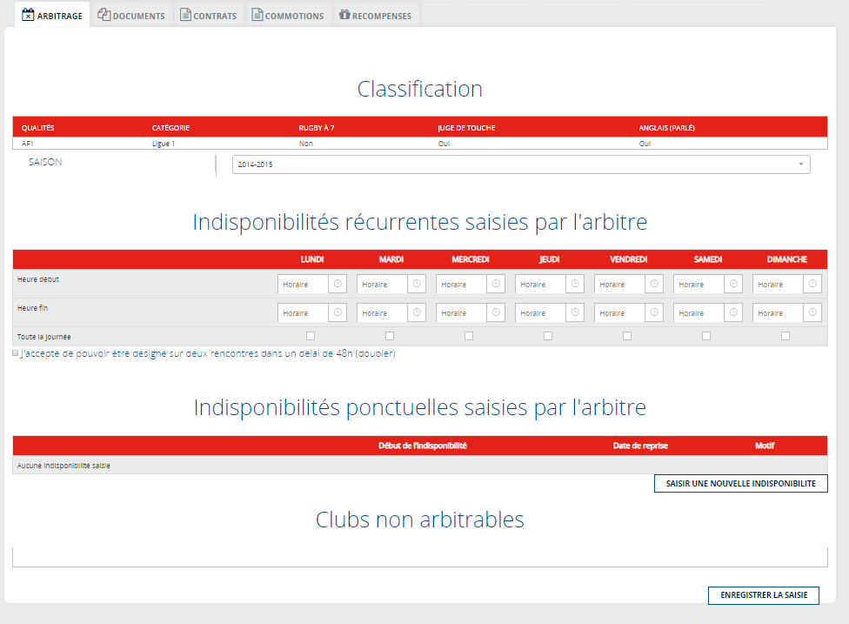
Saisie des indisponibilités
2 types d’indisponibilités :
Récurrentes (toutes les semaines) :
Exemple indispo tous les samedis à cause du travail.
Cocher cette case pour indiquer que vous pouvez arbitrer 2 rencontres en 48h.
Ponctuelles
Exemple : journée du samedi ou du dimanche à cause d’un anniversaire ou autres ; ou le week-end entier

Slide 27
Saisie des indisponibilités récurrentes
Saisir précisément l’horaire d’indisponibilité
OU
Cocher la case si vous êtes indisponible toute la journée.
Enregistrer la saisie

Slide 28
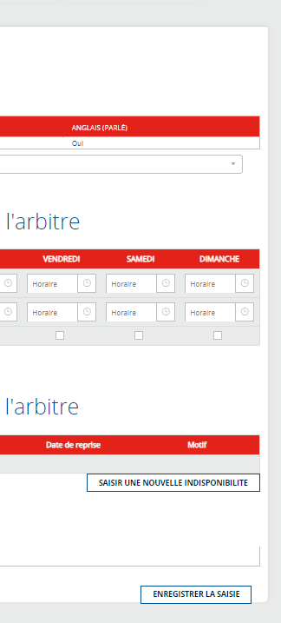
Saisie des indisponibilités ponctuelles
Pour cela cliquer sur saisir
Une nouvelle ligne apparait
Date de début
Date de REPRISE :
Attention, on parle de date de reprise donc si vous êtes indispo le week-end entier, mettre le jour de reprise le lundi
Puis cliquer sur enregistrer la saisie

Slide 29
Module 4
ACF

